Slide 1

在线问题

Slide 2




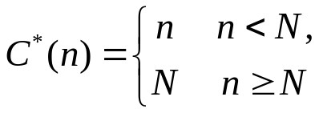
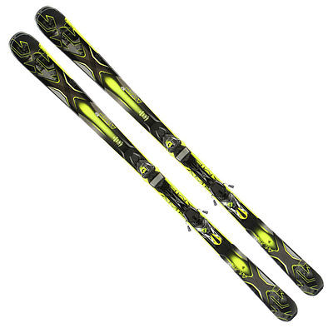

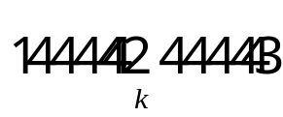

Ski-Rental
计划参加滑雪运动，获取装备有两种途径，采用哪种方式可使支出较少
  租用：租金为 ，仅限一次使用
  购买：价格为 ，可无限次使用
若参加滑雪次数 已知，最优值为
若滑雪次数 未知，每次滑雪时如何决策
  永不购买
  多次购买
每次滑雪时租用
首次滑雪时购买
租？!
租租租……租买
买？!

Slide 3



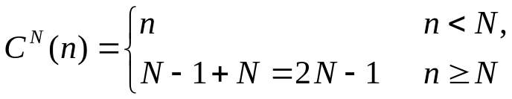
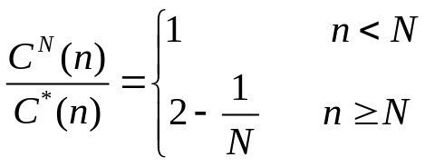
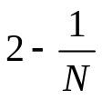
可行策略
策略
  在第 次滑雪时租用装备；若滑雪次数不少于 ，在第 次滑雪时购买装备，以后每次滑雪时不再租用
  滑雪次数为 时采用策略 所需支付的总费用
  不论滑雪次数为何，策略 的费用不会超过最优费用的 倍
是否存在更好的策略？
（最坏情况意义下）

Slide 4




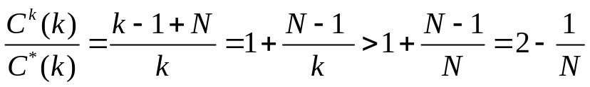

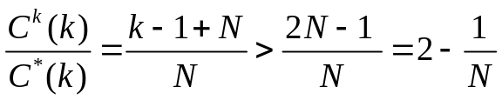
策略比较
策略
  在第 次滑雪时租用装备；若滑雪次数不少于 ，在第 次滑雪时购买装备，以后每次滑雪时不再租用
在最坏情况意义下，任意策略不会优于策略
  ：
  ：
策略 是最好（optimal, best possible ）策略
不表示采用该策略必在任何情况下都能找到最优解，而是指没有别的策略（在最坏情况意义下）比它更好

Slide 5

搜索问题
某一物品遗失在两条不同方向无限延伸的道路中某处，但不知道所在道路和确切位置
从两条道路的交汇点出发寻找，怎样的搜索方案最好
  以算法走过的路程与最优路程（物品遗失处距交汇点的距离）的比值作为衡量算法优劣的标准
  假设物品遗失处与交汇点距离至少为
可行的方案是在两条道路上不断折返搜索，并且搜索半径逐步扩大
以交汇点为原点，每次折返时所处的位置构成一交错数列

Slide 6
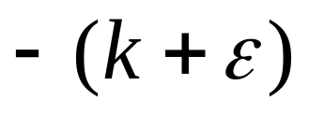
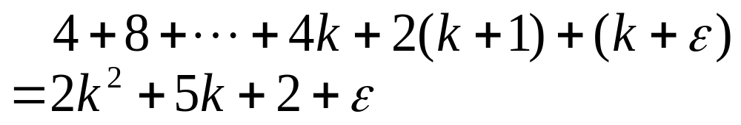
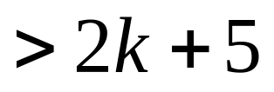


算法 1
交错数列 | (1, -1, 2, -2, 3, -3,……)
物品位置
走过的路程
比值
等差数列

Slide 7
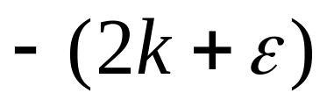
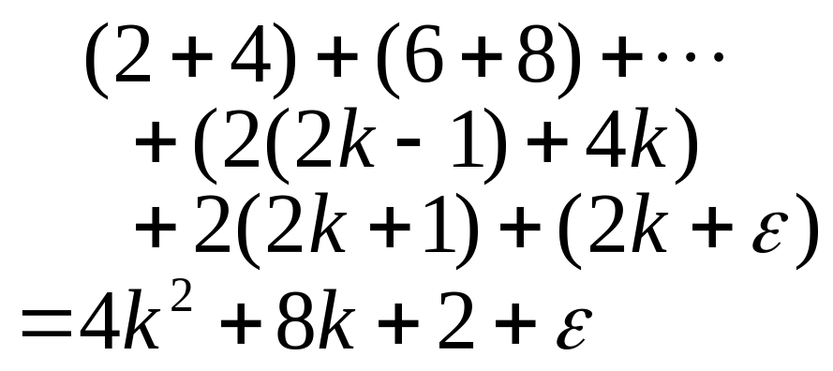
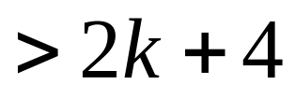
算法 2
交错数列 | (1, -2, 3, -4, 5, -6,……)
物品位置
走过的路程
比值
等差数列

Slide 8
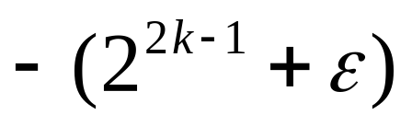
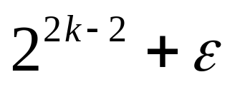
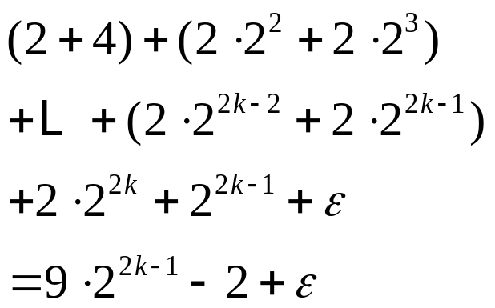
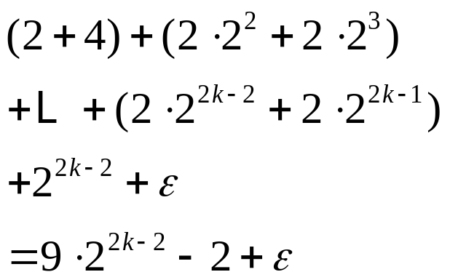
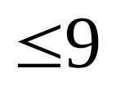
算法 3
交错数列 | (1, -2, 4, -8, 16, -32,……)
物品位置
走过的路程
比值

Slide 9

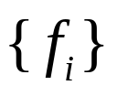


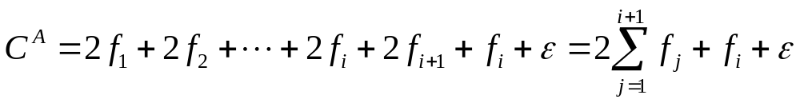
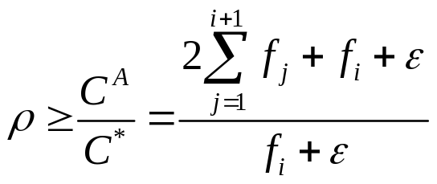
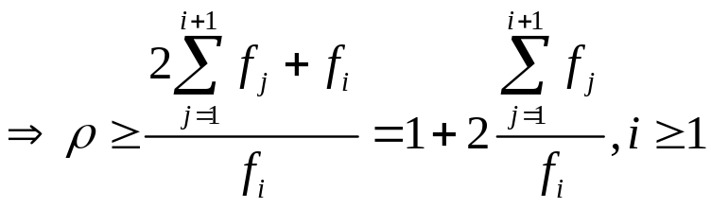
可行算法
搜索问题任意算法的比值不会总小于
  任一合理算法可用数列 表示，其中
  设物品位于距交汇处 处
  算法走过的路程

Slide 10
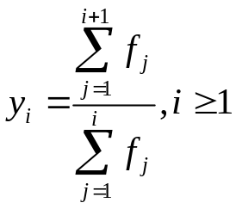
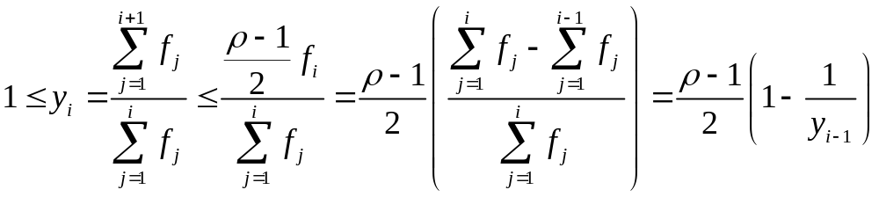
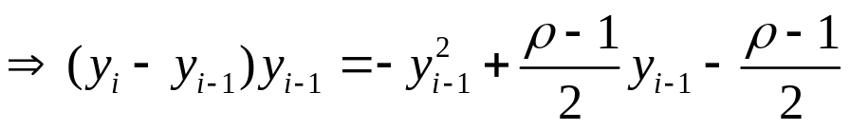
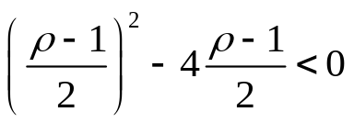
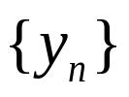


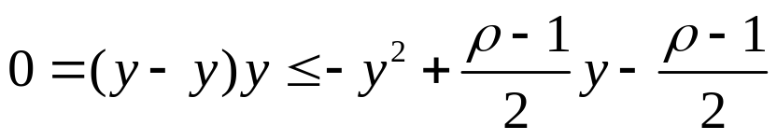
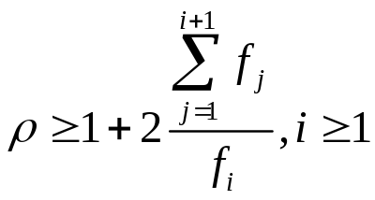
下界
  令 ，
  若 ，则 ，数列 单调递减， 存在
  两端取极限
矛盾

Slide 11



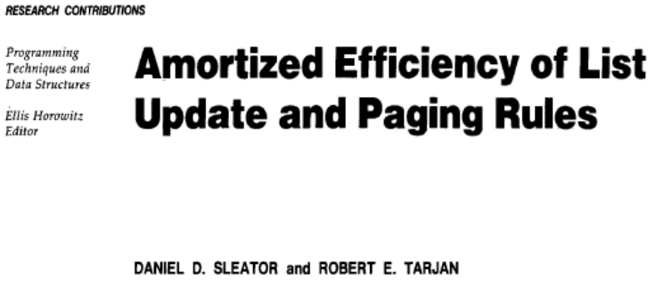
在线问题
在线问题（online problem）：决策时未掌握全部实例信息，已做的决策在更多信息呈现后不可更改
  在线装箱问题：决定物品 所放箱子时不知道物品 的大小（或是否存在）
离线问题（offline problem）：实例信息在决策前全部已知的问题
Robert Endre Tarjan
(1948- )
美国计算机科学家
1986年Turing奖得主
1982年首届Nevanlinna奖得主
Sleator DD, Tarjan RE, Amortized efficiency of list update and paging rules. Communications of the ACM，28, 202-208, 1985

Slide 12








在线算法
在线算法（online algorithm）：可用于求解在线问题的算法
  FF，LS算法等是在线算法，FFD，LPT等算法不是在线算法
  在线问题决策和信息显现是逐步进行的，可以形象地将此视作算法设计者和一个对手（adversary）不断竞争的过程
记 为算法 求解实例 所得的目标函数值， 为实例 在信息完全已知情况下（即相应离线问题）的最优目标值，称
  （极小化问题）
  （极大化问题）
为在线算法 的竞争比（competitive ratio）
Fiat, A., Woeginger, G., (Eds.) Online Algorithms: The State of the Art, Springer, 1998.
Borodin A, El-Yaniv R. Online Computation and Competitive Analysis. Cambridge University Press, 2005.

Slide 13


竞争比分析
由于在线问题决策时信息的不完全性，可能出现任何（多项式时间或指数时间）算法均不能找到所有实例的最优解的情况
若任一在线算法求解某问题的竞争比至少为 ，则称该在线问题的下界（lower bound）为
若一在线问题的下界为 ， 是该问题竞争比为 的在线算法，则称该算法为最好（optimal，best possible）算法
  设计最好算法是一在线问题研究的最终目标，它必须与问题下界的证明同时进行
通过算法设计和下界证明寻求最好算法的在线问题研究方法称为竞争比分析（competitive analysis）

Slide 14



下界
下界类型 | 产生原因 | 证明方法 | 举例
离线（在线）算法最坏情况界（竞争比）的下界 | 算法自身的局限性 | 给出某个实例 | FF算法的绝对性能比至少为
（部分）离线问题近似算法的下界 | 计算时间的限制 | 归约（Gap技术，PCP定理） | 任一装箱问题算法的绝对性能比至少为
在线问题竞争比的下界 | 信息的不完全性 | 构造一系列的实例，穷举所有可能的在线算法 | 任一在线装箱问题算法的绝对性能比至少为

Slide 15




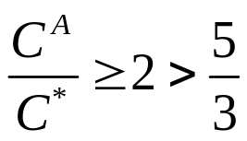
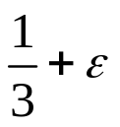



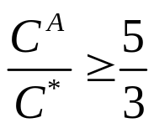
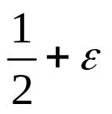




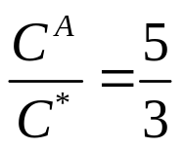
一维在线装箱
任一在线算法求解一维在线装箱问题的最坏情况界至少为
Balogh J, Békési J, Dósa G, Sgall J, van Stee R. The optimal absolute ratio for online bin packing. Proceedings of the 26th Annual ACM-SIAM Symposium on Discrete Algorithms, 1425-1438, 2015.

Slide 16






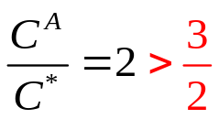



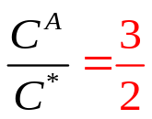
平行机排序
平行机排序的在线形式
  工件按顺序一个个到达，在确定工件 的加工机器时只知道 的加工时间，而不知道未到达工件 的加工时间
  工件的加工机器一旦指定就不能改变
的下界为
所有算法对两个加工时间为 1 的工件排序方式只有两类

Slide 17







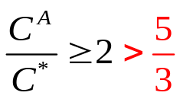
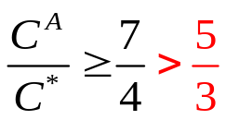
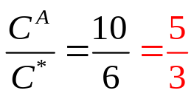


平行机排序
的下界为

Slide 18

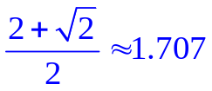










平行机排序
LS算法是 ， 的最好算法
LS算法是否是 的最好算法
1989
1995
1999
2000
2000
1999
1996
1995
1993
1966
Graham RL. Bounds for certain multiprocessing anomalies. Bell System Technical Journal, 45， 1563-1581.
Faigle U, Kern W, Turan G, On the performance of online algorithms for partition problems, Acta Cybernetica, 9, 107-119, 1989.
Galambos G, Woeginger G, An on­line scheduling heuristic with better worst case ratio than Graham’s list scheduling, SIAM Journal on Computing, 22, 349-355, 1993.
Bartal Y, Fiat A, Karloff H, Vohra R, New algorithms for an ancient scheduling problem, Journal of Computer and System Science, 51, 359-366, 1995.
Karger DR, Phillips SJ, Torng E. A better algorithm for an ancient scheduling problem. Journal of Algorithms, 2, 400-430, 1996.
Albers S, Better bounds for online scheduling, SIAM Journal on Computing, 29, 459-473, 1999.
Fleischer R, Wahl M, On-line scheduling revisited, Journal of Scheduling, 3, 343-353, 2000.
Gormley T, Reingold N, Torng E, Westbrook J, Generating adversaries for request-answer games, Proceedings of the 11th annual ACM-SIAM symposium on Discrete algorithms, 564-565, 2000.

Slide 19
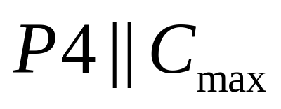
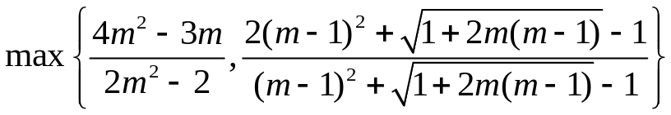







较小时，存在竞争比为 的更好算法
的下界至少为
Gap=0.001!
 | 4 | 5 | 6 | 7 | 8
竞争比
下界 | 1.7320 | 1.7462 | 1.7730 | 1.7910 | 1.8007
Chen B, van Vliet A, Woeginger G, New lower and upper bounds for on-line scheduling, Operations Research Letters, 16, 221-230, 1994.
Rudin III F, Chandrasekaran R, Improved bounds for the online scheduling problem, SIAM Journal on Computing, 32, 717-735, 2003.

Slide 20

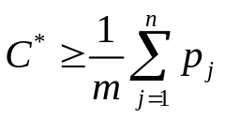






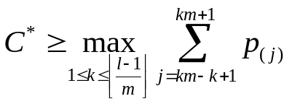




伪下界
在在线算法竞争比的证明中，通常只能用算法所得目标值与最优值的下界进行比较，而无法与最优值直接比较
  LS算法竞争比（最坏情况界）证明中所用到的最优值的下界
  将工件按加工时间从大到小顺序排列，即有
若仅采用 作为最优值的估计，至多只能证明 的某个在线算法的竞争比不大于
至少有一台机器加工最大的 个工件中的其中 2 个
至少有一台机器加工最大的 个工件中的其中 3 个
……
Albers S. On randomized online scheduling. Proceedings of the 34th Annual ACM Symposium on Theory of Computing, 134-143, 2002.

Slide 21

































伪下界
若仅采用 作为最优值的估计，至多只能证明 的某个在线算法的竞争比不大于

Slide 22





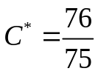

伪下界
若仅采用 作为最优值的估计，至多只能证明 的某个在线算法的竞争比不大于
Tan ZY, Li RQ. Pseudo lower bounds for online parallel machine scheduling. Operations Research Letters, 43, 489-494, 2015.

Slide 23



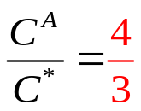
半在线
介于离线与在线之间的模型称为半在线（semi-online）
  半在线排序
    掌握未到达工件的部分信息
    已决定的工件加工机器可以部分更改
已知工件总加工时间的半在线问题
  已知工件总加工时间为

Slide 24













阈值算法
已知工件总加工时间的半在线问题
  若在算法 运行中的某一阶段，某台机器的负载在 之间，此时将所有剩余工件全部安排在另一台机器上加工，
阈值算法的竞争比为
  将工件安排在 上加工，直至存在工件 ，使得若 仍被安排在 上加工，其完工时间将大于
    若其完工时间将小于 ，将安排在 上加工，将剩余工件全部安排在 上加工
    若其完工时间将大于 ，将安排在 上加工，将剩余工件全部安排在 上加工
Kellerer H, Kotov V, Speranza MR, Tuza Z, Semi on-line algorithms for the partition problem, Operations Research Letters, 21, 235-242, 1997.

Slide 25
谢 谢

